Slide 2
CHỦ ĐỀ 3
Phép cộng, phép trừ trong phạm vi 10
BÀI 11: PHÉP TRỪ TRONG PHẠM VI 10

Slide 3




1. Ôn và khởi động nhé lớp 2...

Slide 4

















2
1
3
4
Notes:
Bài giảng thiết kế bởi: Hương Thảo - tranthao121006@gmail.com

Slide 5




9 – 5 = ?
A. 5
B. 4
C. 6
D. 3
Trở về

Slide 6
7 – 6 = ?


A. 4
B. 2
C.3
D. 1
Trở về

Slide 7
5 – 3 = ?
A. 1
B. 3
C. 2
D. 4
Trở về

Slide 8
6 – 4 = ?
A. 1
B. 2
C. 4
D. 3
Trở về

Slide 9
7 – 4 = ?
A. 2
B.6
C. 3
D. 5
Trở về

Slide 10

TIẾT 4
Số 0 trong phép trừ

Slide 11

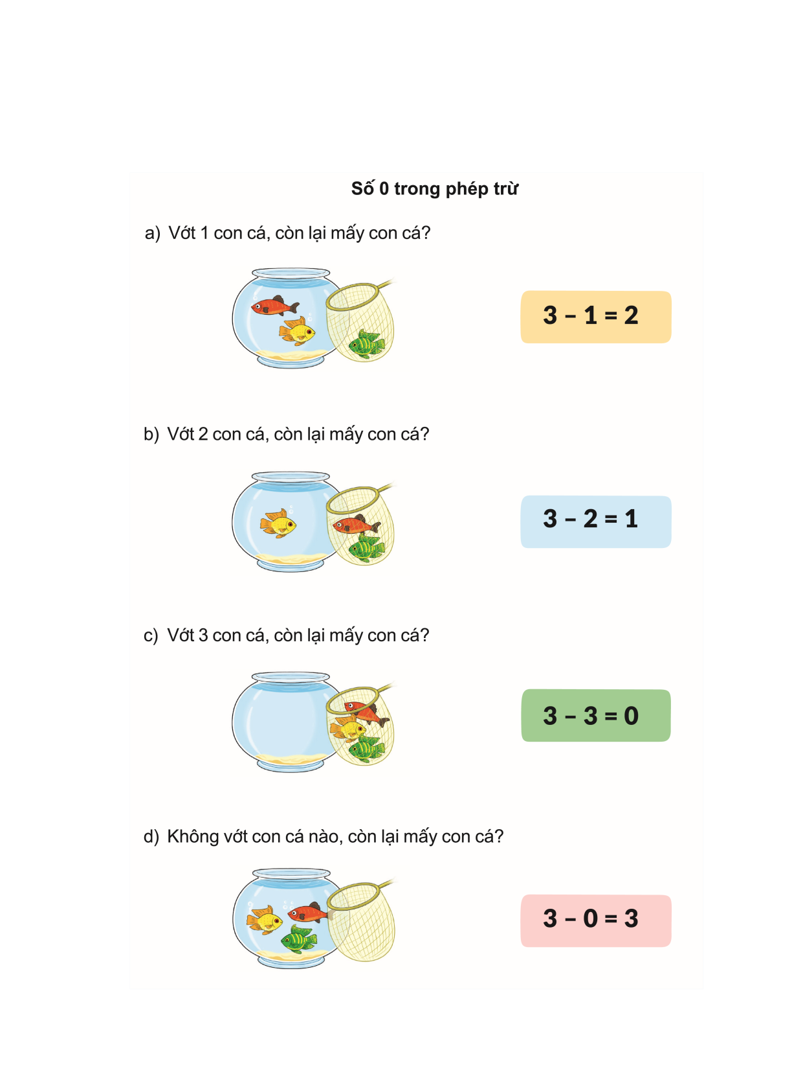

Slide 12


a) Vớt 1 con cá còn lại mấy con cá?
-
=
1
?
3
2

Slide 13

b) Vớt 2 con cá còn lại mấy con cá?
-
=
2
?
3
1

Slide 14

c) Vớt 3 con cá còn lại mấy con cá?
-
=
3
?
3
0

Slide 15

d) Không vớt con cá nào, còn lại mấy con cá?
-
=
0
?
3
3

Slide 16

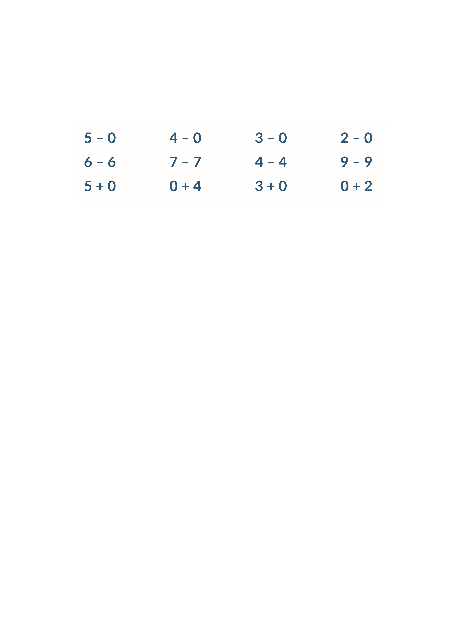
1. Tính nhẩm.

Slide 17

1. Tính nhẩm.
=
5
=
0
=
5

Slide 18
1. Tính nhẩm.
=
4
=
0
=
4

Slide 19
1. Tính nhẩm.
=
3
=
0
=
3

Slide 20
1. Tính nhẩm.
=
2
=
0
=
2

Slide 21
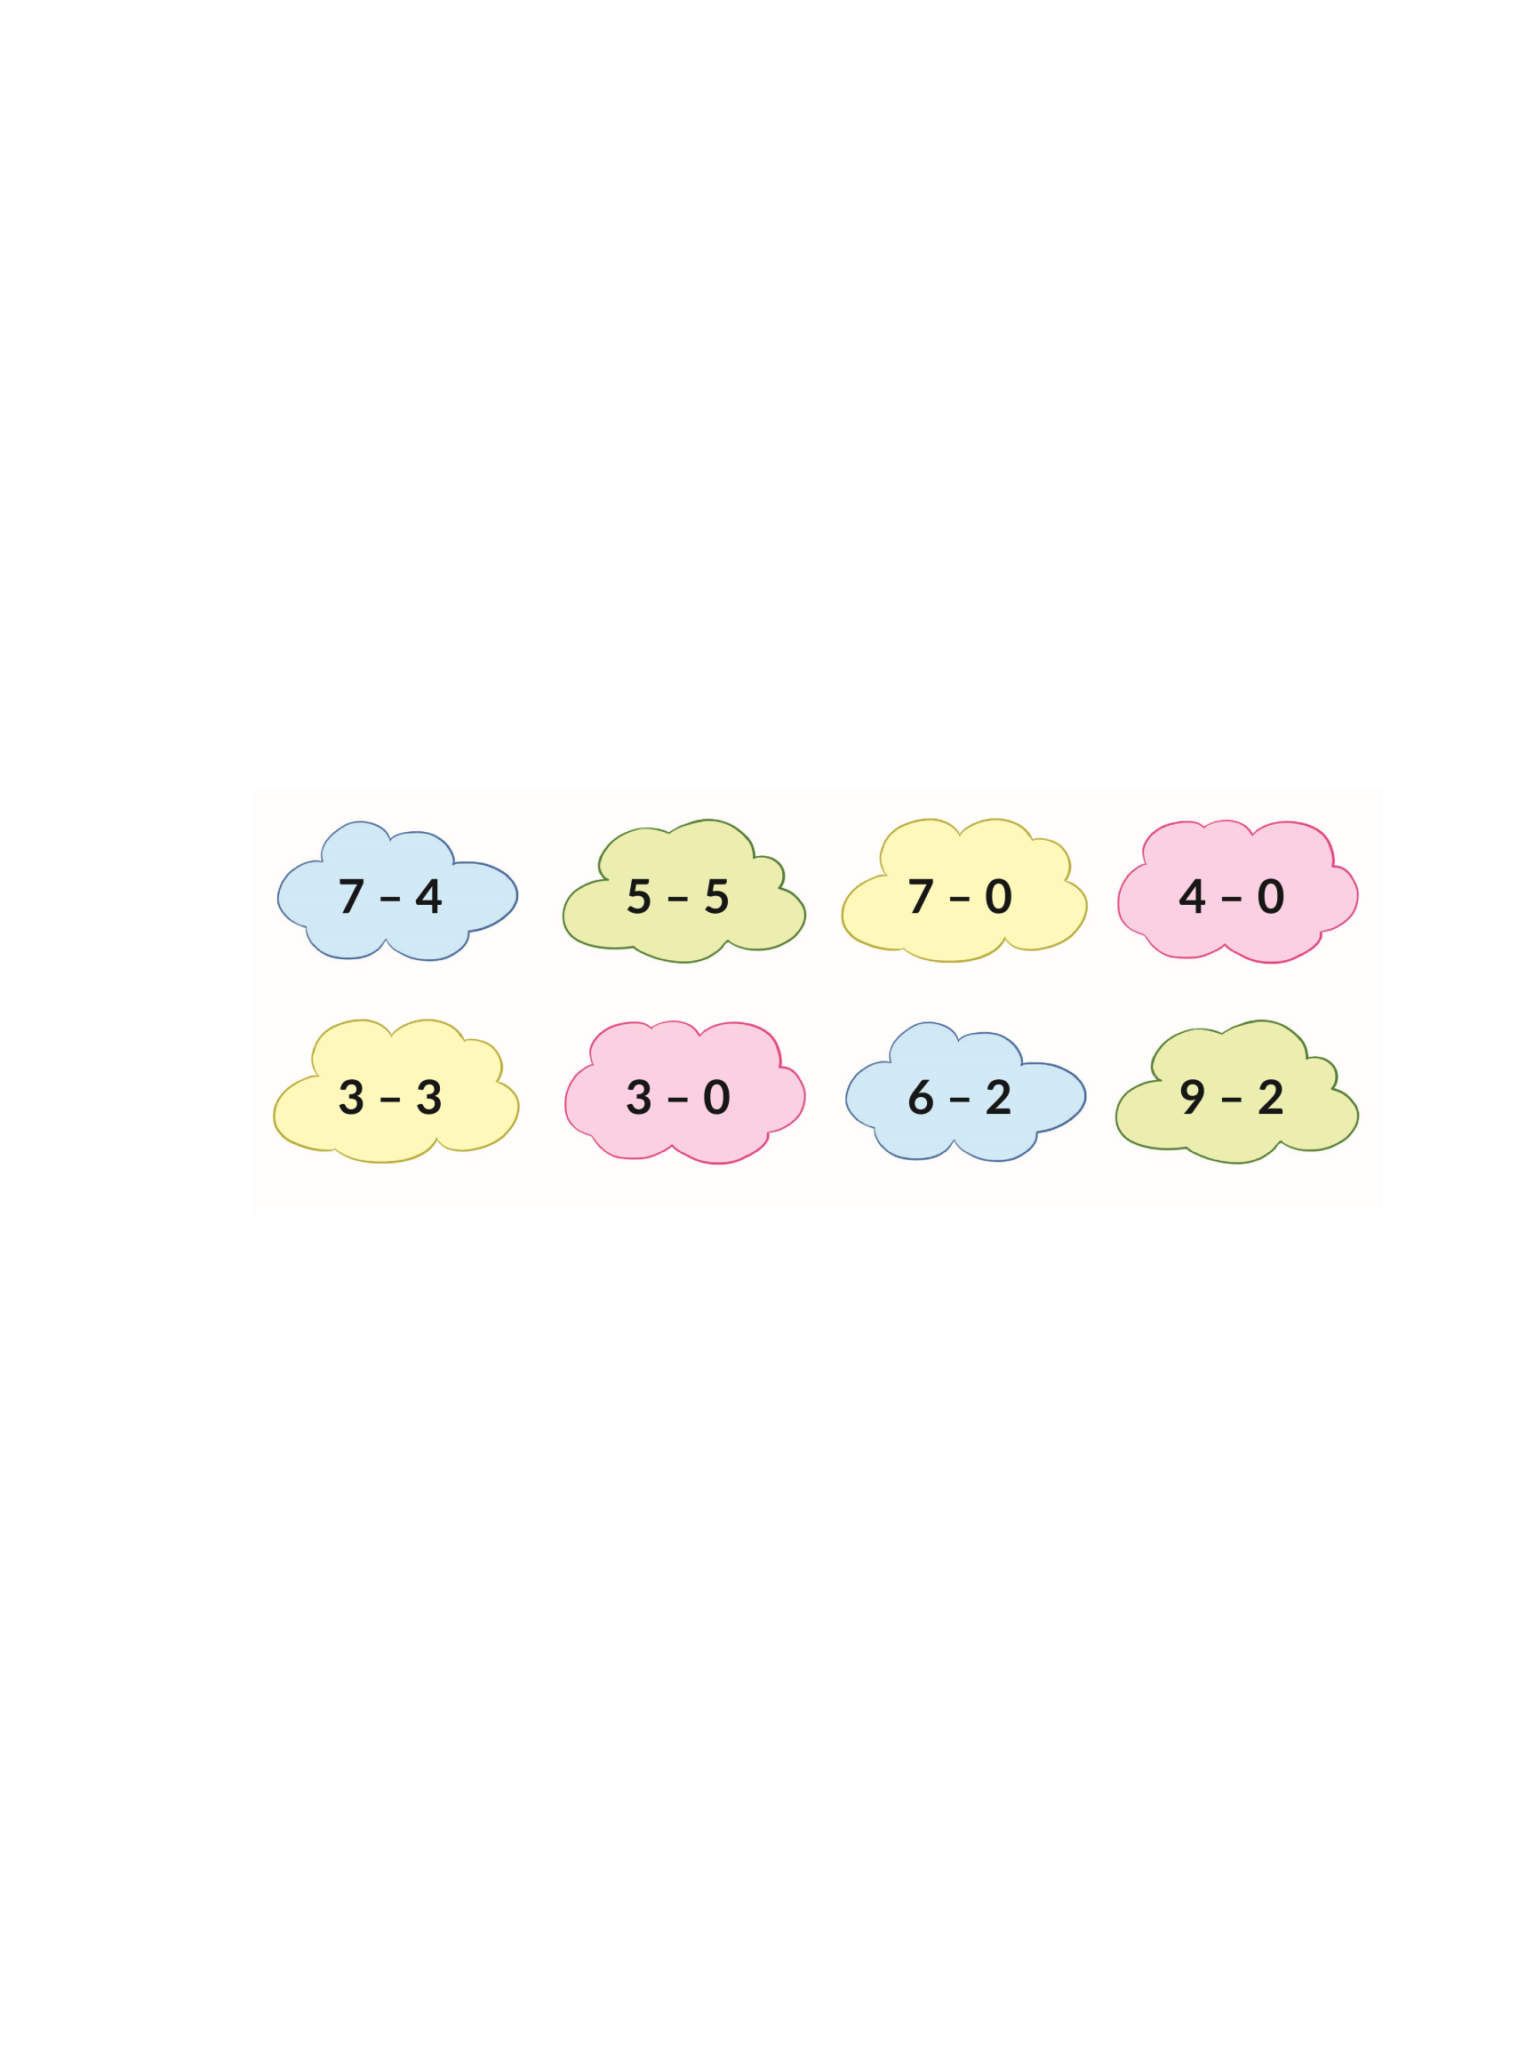
2. Hai phép tính nào cùng kết quả?
3
0
4
7
0
3
4
7

Slide 22





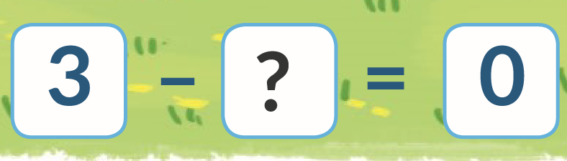
3. Số?
Đố các bạn còn lại bao nhiêu con vịt trong chuồng?
?
3

Slide 23

Củng cố bài học
Hương Thảo: tranthao121004@gmail.com

